Slide 1
Презентация к индивидуальному занятию «Дифференциация звуков [с] - [ш]»

Slide 2
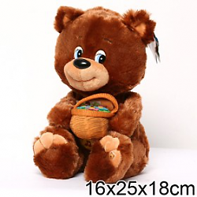
К нам сегодня пришел мишка. Ему очень хочется научиться правильно произносить и различать звуки [с] и [ш]. Он принес целую сумку картинок и игрушек. И просит помочь ему.
Сегодня мы вместе с мишкой будем учиться различать звуки [с] и [ш].

Slide 3
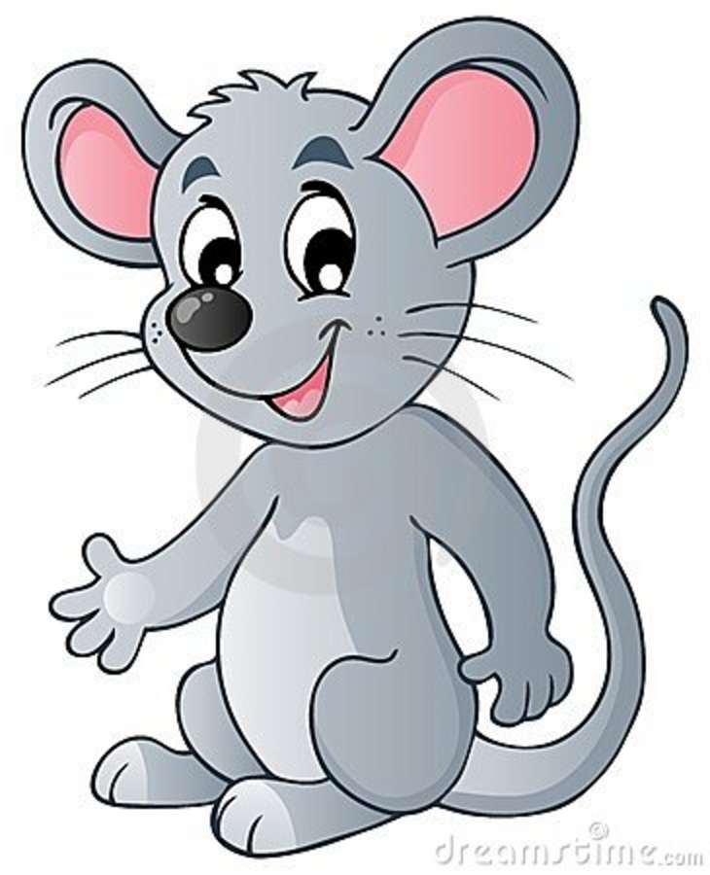
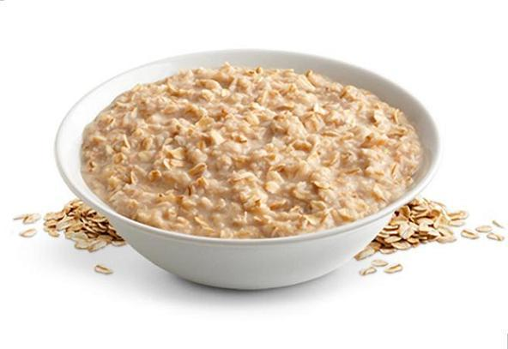
Повторим произношение [ш]:
Ша-ша-ша,
ша-ша-ша
Шаг, шаль, каша
Ши-ши-ши,
ши-ши-ши
Мыши, уши, малыши

Slide 4
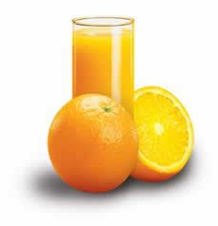
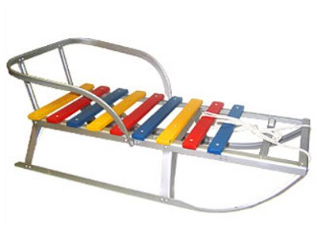
Повторим произношение [с]:
Са-са-са, са-са-са
Санки, сало, оса
Со-со-со, со-со-со
Сок, сом, колесо

Slide 5
Произнесем звуки:
С-ш-с-ш-ш-с-ш-с

Slide 6
Произнесем слоговые ряды:
Са-ша-са
Со-шо-со
Су-шу-су
Ша-са-ша
Шо-со-шо
Шу-су-шу

Slide 7
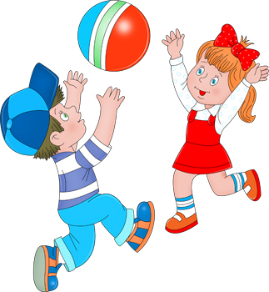
Игра «Наоборот». Перекидывание мяча.
Ша-ша-ша са-са-са
Сы-сы-сы
Сма-сма-сма
Смо-смо-смо
Шмы-шмы-шмы
Шму-шму-шму
Шу-шу-шу
Сэ-сэ-сэ
Усы
Каска
Машка
миска

Slide 8
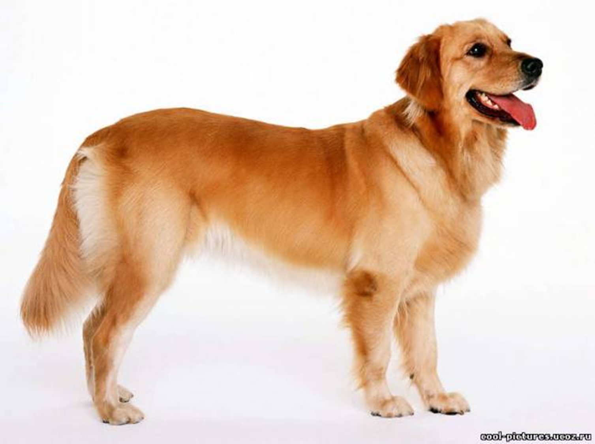
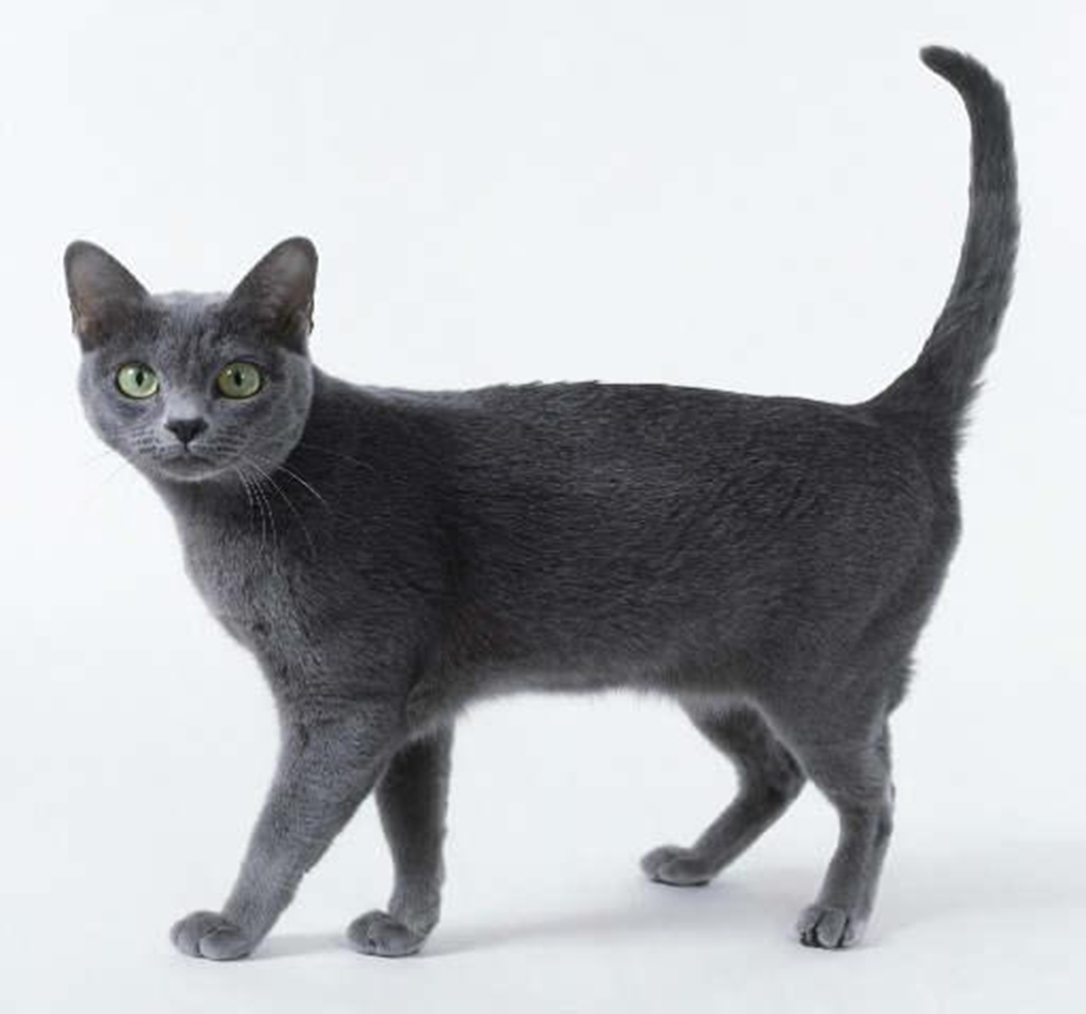
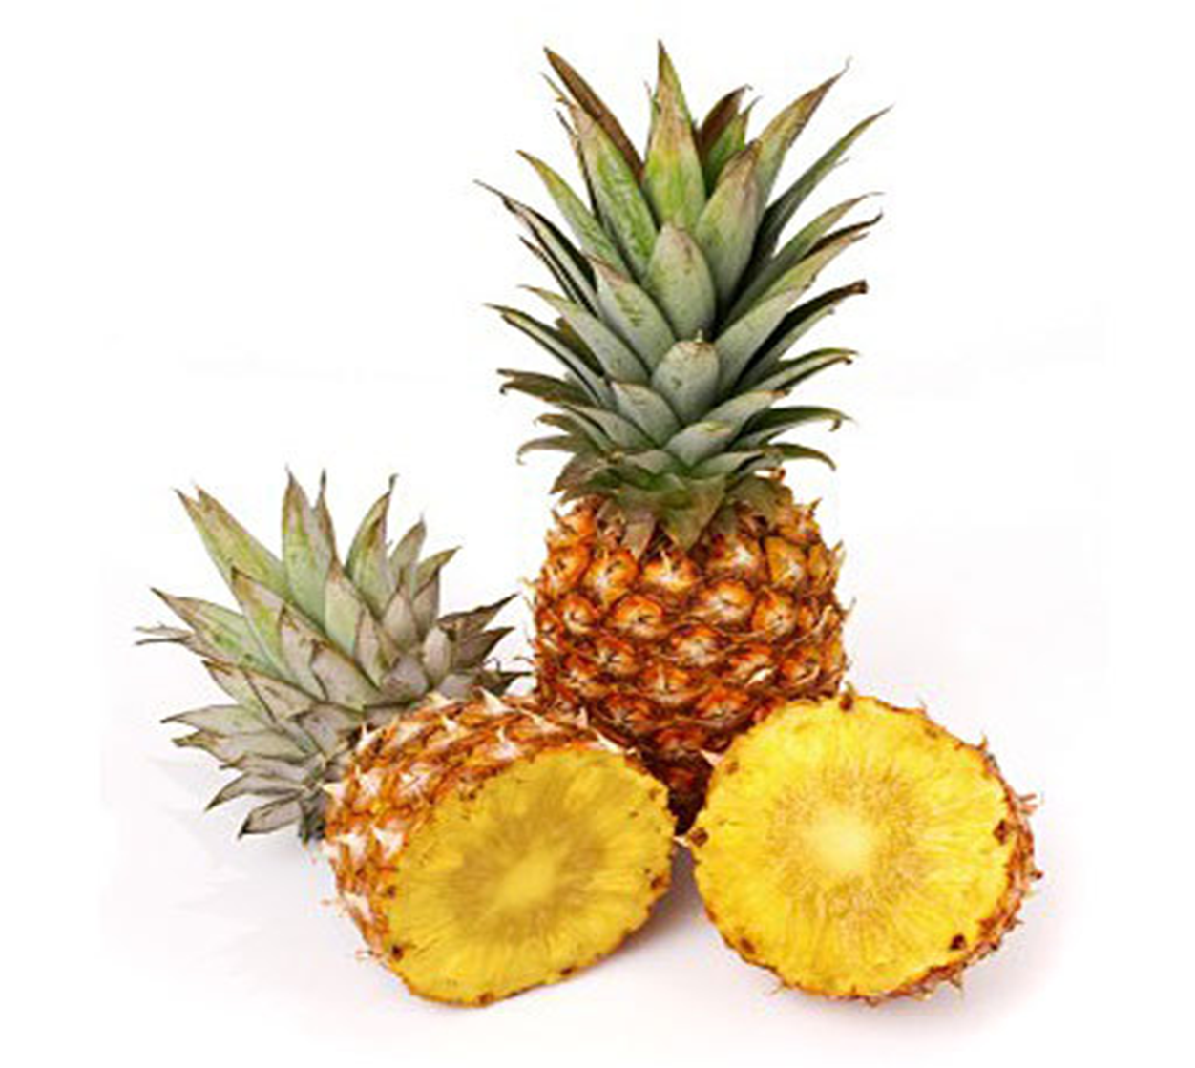
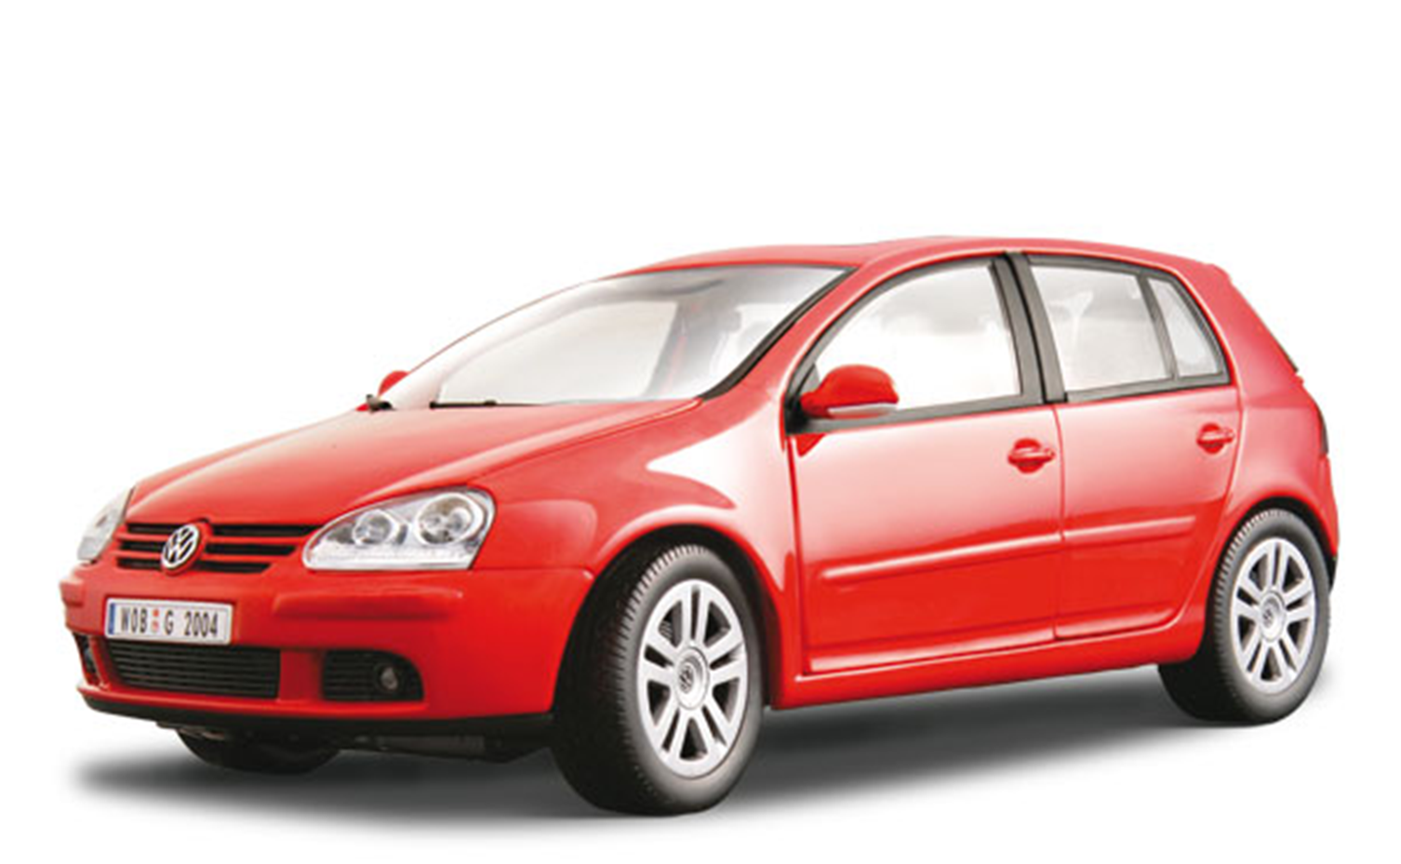
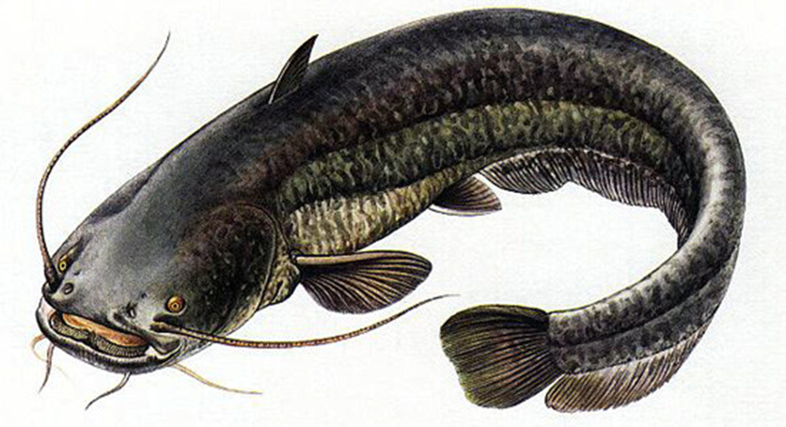
Молодец!
Игра «Назови картинку»

Slide 9
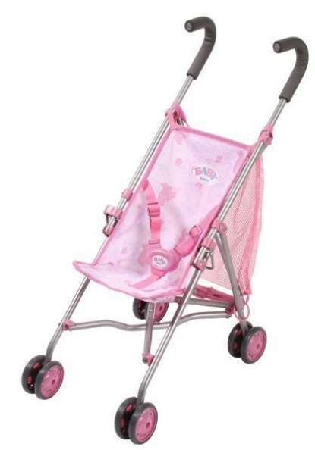
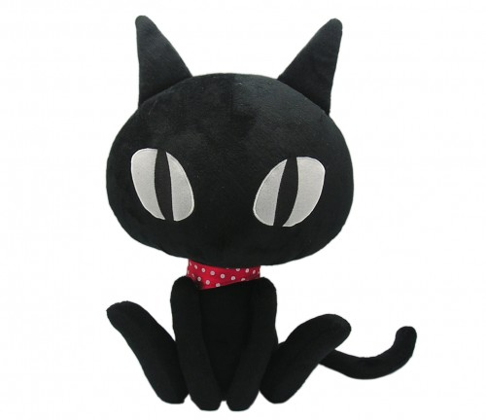
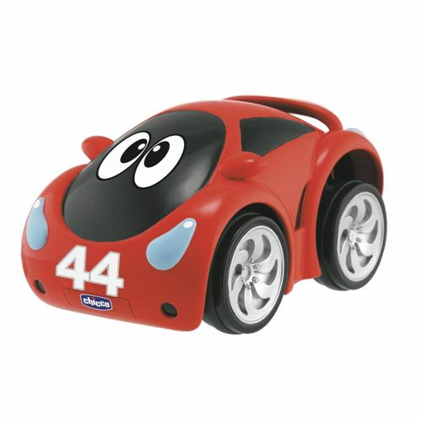
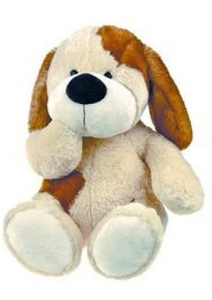
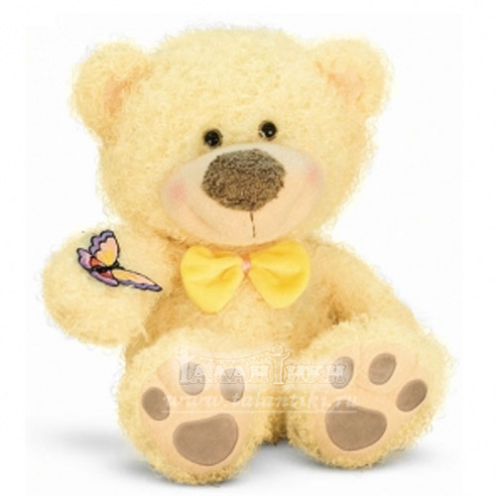
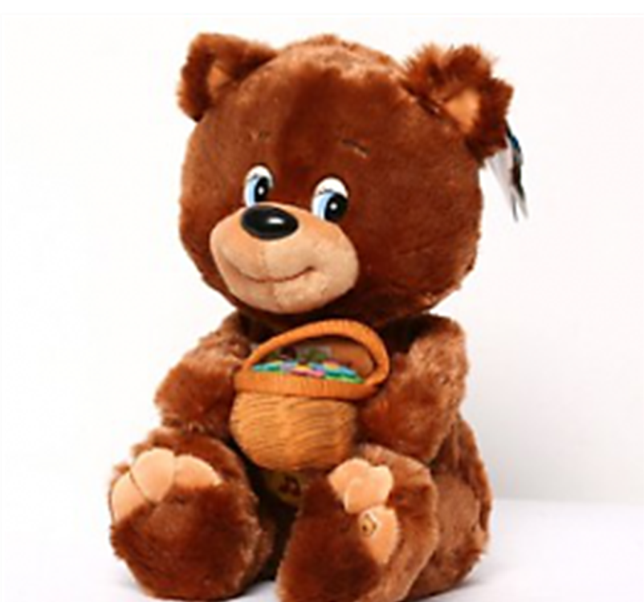
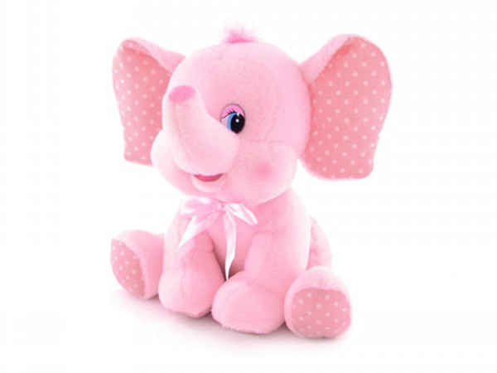
?
Игра «Угадай какой звук»
Помоги мишке выбрать игрушки со звуком [ш].

Slide 10
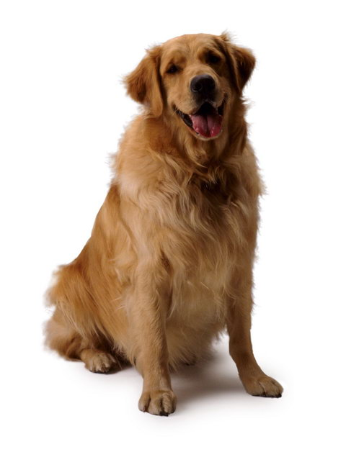
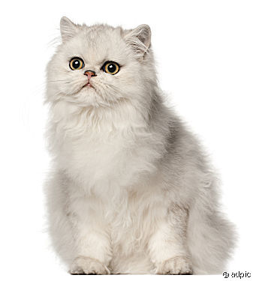
Пушистая кошка
Игра «1-5»
Пересчитай предметы от 1 до 5
Большая собака

Slide 11
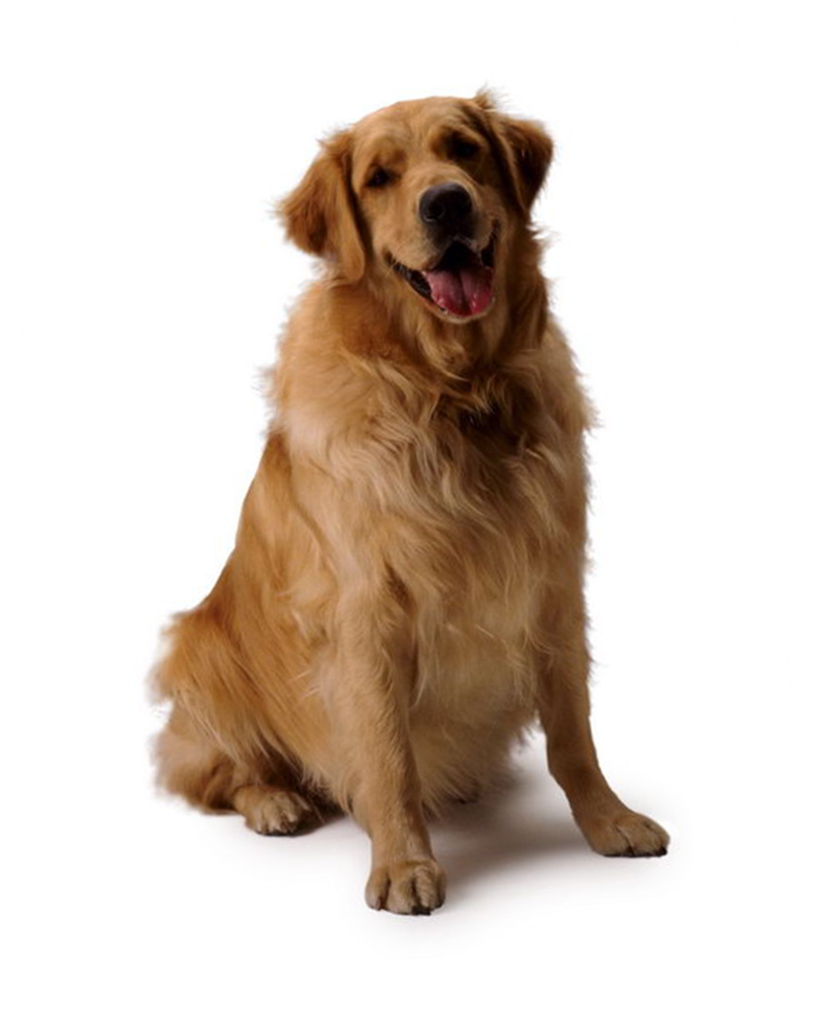
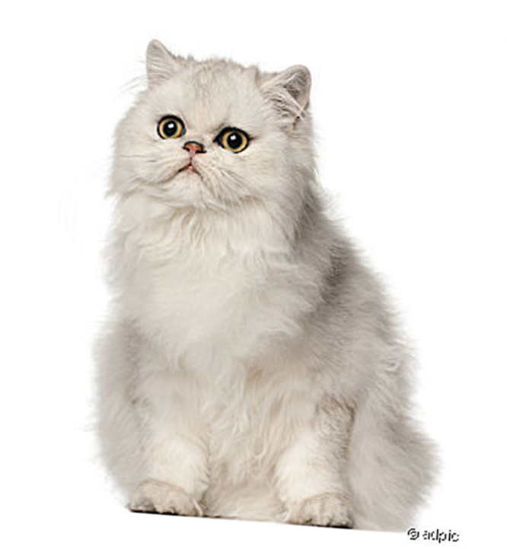
Игра «Скажи чей?»
Хвост чей? … Голова чья? …
Усы чьи? …

Slide 12
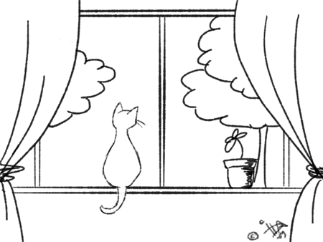
Давай выучим стихотворение про кошку
Наша маленькая смешная кошка сидит на окошке,
А ваша большая пушистая кошка уходит с окошка.

Slide 13
Молодец!

